Slide 1



Portrait 2024
Dans quels
environnements
grandissent
les tout-petits
au Québec ?

Slide 2

Le présent document* présente des extraits du Portrait 2024 – Dans quels environnements grandissent les tout-petits au Québec ?
De l’information complémentaire, issue du Portrait, se trouve en commentaires de certaines diapos.
Pour prendre connaissance de toutes les références et en savoir plus sur la méthodologie et les pistes de solution, consultez le Portrait complet.
Il est permis de consulter, de télécharger, d’imprimer et de communiquer à des fins purement informatives et non commerciales tout extrait de cette présentation PowerPoint*, pourvu
qu’aucune modification n’y soit apportée et que la provenance soit indiquée par la mention
« Source : Observatoire des tout-petits ».
* Publié le 13 novembre 2024, modifié le 20 mars 2025
© Fondation Lucie et André Chagnon | 2
V3MAJ20241219

Slide 3

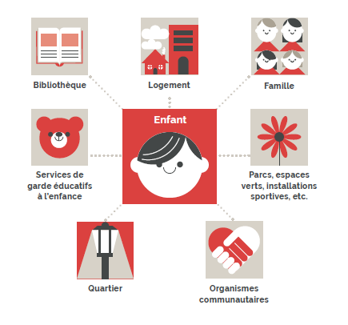

S’intéresser aux environnements
pour prendre soin des tout-petits
Le Portrait 2024 fait un arrêt sur image pour décrire les environnements dans lesquels grandissent les enfants âgés de 0 à 5 ans au Québec :
  Environnement familial
  Environnement physique
  Services de garde éducatifs
3

Slide 4


Les données proviennent principalement du recensement, de grandes enquêtes (ex. : EQDEM, EQPPEM, ELDEQ) ou de documents administratifs (ex. : registre des événements démographiques, rapports de gestion).
Tenir compte du contexte
Les dernières années ont été marquées par la pandémie de COVID-19, la pénurie de main-d’oeuvre ainsi que la hausse des loyers et des prix des aliments. Les années 2020 et 2021 se distinguent particulièrement par de grands changements. Il est donc important de les garder en tête lors de l’interprétation des données.
4

Slide 5






LES TOUT-PETITS
AU QUÉBEC

Slide 6
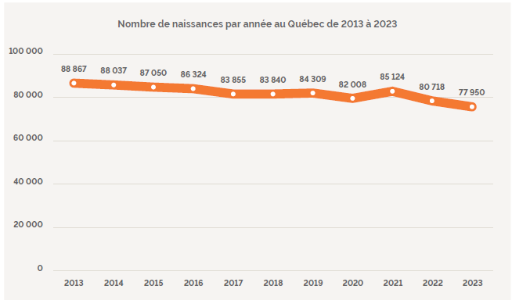
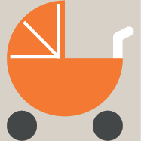
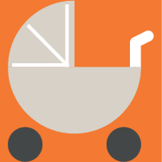
Nombre de naissances au Québec
Le nombre de naissances dans l’ensemble
du Québec est passé de :
88 867
en 2013
77 950*
en 2023
Note : Les données des 2023 sont provisoires.
Source : Institut de la statistique du Québec, Registre des événements démographiques.
6
Les tout-petits au Québec
Notes:
Le nombre de naissances dans l’ensemble du Québec est passé de : 88 867 en 2013 à 77 950 en 2023. Le nombre de naissances a diminué de 12 % de 2013 à 2023.
L’année 2021 a été marquée par une remontée des naissances après une diminution en 2020. Au Québec, en 2023, il y avait 514 747 enfants âgés de 0 à 5 ans. Ce nombre est resté relativement stable entre 2013 et 2018, et tend à diminuer depuis.

Slide 7

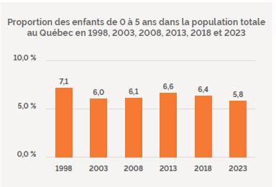
Nombre d’enfants au Québec
514 747
Au Québec, en 2023,
il y avait 514 747 enfants âgés de 0 à 5 ans.
Après une relative stabilité
à partir de 2013, ce nombre tend à diminuer depuis 2018.
Note: Les données des 2023 sont provisoires
Source : Statistique Canada, Estimations de la population (février 2024), données adaptées par l’Institut de la statistique du Québec.
7
Les tout-petits au Québec
Notes:
Au Québec, en 2023, il y avait 514 747* enfants âgés de 0 à 5 ans. Après une relative stabilité à partir de 2013, ce nombre tend à diminuer depuis 20185.
*Les données de 2023 sont provisoires.
À l’exception de quelques années, les tout-petits représentent une proportion décroissante de la population.
Cette proportion était de 7,1 % en 1998 et de 5,8 % en 2023.

Slide 8
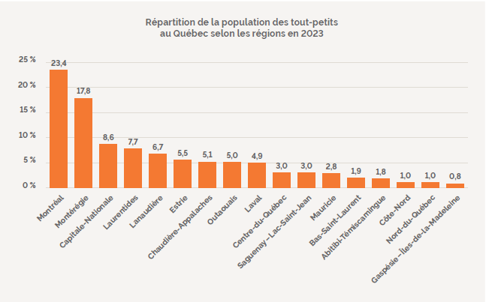
Répartition de la population des tout-petits au Québec selon les régions
En 2023, les tout-petits habitaient en plus grande proportion la région de Montréal (23,4 %) et la région de la Montérégie (17,8 %).
La répartition entre les différentes régions du Québec a généralement peu changé au cours de la dernière décennie.
Note : Selon le découpage géographique des régions administratives au 1erᵉ juillet 2023. Ces données sont provisoires.
Source : Institut de la statistique du Québec. Statistique Canada, Estimations démographiques annuelles (régions infraprovinciales, mai 2024). Données adaptées par l’Institut de la statistique du Québec.
8
Les tout-petits au Québec

Slide 9
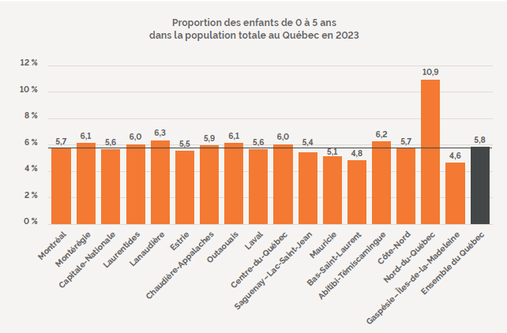
Proportion des tout-petits
dans chaque région
En 2023, dans la région du Nord-du-Québec,
1 habitant sur 10 (10,9 %) était un tout-petit.
Il s’agit de la région administrative qui
présentait la plus grande proportion d’enfants
de 0 à 5 ans au sein de sa population générale.
Note : Selon le découpage géographique des régions administratives au 1erᵉ juillet 2023. Ces données sont provisoires.
Source : Institut de la statistique du Québec. Statistique Canada, Estimations démographiques annuelles (régions infraprovinciales, mai 2024). Données adaptées par l’Institut de la statistique du Québec.
9
Les tout-petits au Québec

Slide 10
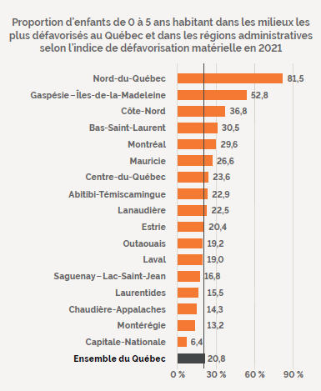
Défavorisation
En 2021, dans l’ensemble du Québec, environ 20,8 % des enfants de 0 à 5 ans vivaient dans les milieux considérés comme les plus défavorisés selon l’indice de défavorisation matérielle.
Note : Les enfants vivant dans une aire de diffusion sans indice de défavorisation matérielle sont exclus des estimations, soit environ 3,0 % des enfants de 0 à 5 ans à l’échelle du Québec en 2021. Estrie et Montérégie : Selon les nouvelles limites territoriales des régions administratives entrées en vigueur le 28 juillet 2021. À cette date, les MRC de La Haute-Yamaska et de Brome-Missisquoi ont changé de région administrative, passant de la Montérégie à l’Estrie.
Source : Statistique Canada, Recensement de 2021, données adaptées
par l’Institut de la statistique du Québec.
10
Les tout-petits au Québec
Notes:
Parmi les régions qui affichent des proportions plus élevées que celle de l’ensemble du Québec, la Gaspésie–Îles-de-la-Madeleine et le Nord-du-Québec dépassaient les 50 % (respectivement 52,8 % et 81,5 %), comme cela a été le cas à chacune des années de 1996 à 2016.
Les régions de la Côte-Nord (36,8 %) et du Bas-Saint-Laurent (30,5 %) suivaient avec des proportions comprises entre 30 % et 50 %, comme à chacune des années de 1996 à 2016.

Slide 11






ENVIRONNEMENT
FAMILIAL
Notes:
Le milieu familial, qui comprend les parents, la fratrie et les membres de la famille élargie qui font partie de l’entourage immédiat, a une influence déterminante sur le développement des tout-petits. En effet, la famille est la première et principale source d’expériences à laquelle l’enfant est exposé. Par exemple, les caractéristiques de la famille, la qualité des pratiques parentales et le soutien social ont des effets sur le développement des tout-petits, mais aussi sur leur santé et leur bien-être.

Slide 12
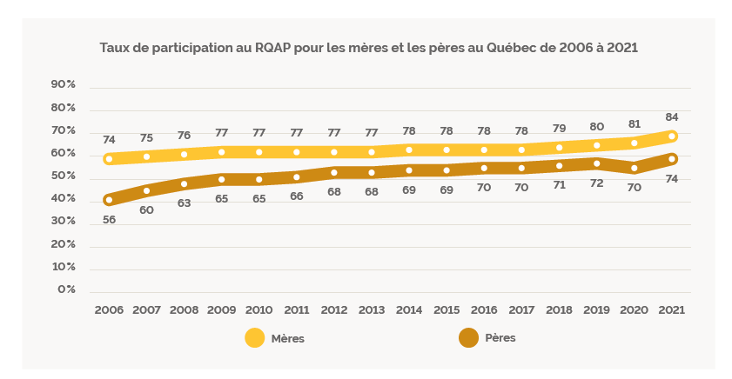
Taux de participation au Régime québécois
d’assurance parentale (RQAP)
Le taux de participation des mères est demeuré relativement stable au fil des années.
Celui des pères a augmenté de façon notable, particulièrement dans les premières années du RQAP, passant de 56 % en 2006 à 74 % en 2021.
Tant pour les mères que pour les pères, le taux de participation observé en 2021 est le plus élevé depuis la création du RQAP en 2006.
Note : Ce taux ne comprend que les naissances et exclut les adoptions.
Source : Conseil de gestion de l’assurance parentale, Profil des prestataires du Régime québécois d’assurance parentale 2021.
12
Environnement familial
Notes:
Le taux de participation des mères est demeuré relativement stable au fil des années. Celui des pères a augmenté de façon notable, particulièrement dans les premières années du RQAP, passant de 56 % en 2006 à 74 % en 2021. Toutefois, les mères sont plus nombreuses à participer au RQAP, avec une différence de 10 points de pourcentage entre le taux de participation des mères et celui des pères en 2021.

Slide 13
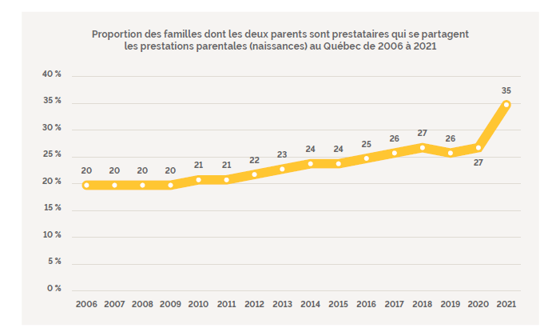
Partage des prestations du Régime québécois d’assurance parentale
Parmi l’ensemble des familles où les deux parents sont prestataires, on remarque une augmentation significative de la proportion des familles qui partagent les prestations parentales entre les deux parents après la naissance de leur enfant.
Cette proportion est passée de 27 % en 2020 à 35 % en 2021.
Note : Ce taux ne comprend que les naissances et exclut les adoptions.
Source : Conseil de gestion de l’assurance parentale, Profil des prestataires du Régime québécois d’assurance parentale 2021.
13
Environnement familial
Notes:
Après plus de 15 ans d’existence, le RQAP a subi une refonte importante en 2020. La plupart des nouvelles mesures sont entrées en vigueur le 1er janvier 2021. Parmi celles-ci, la mesure incitative pour encourager un meilleur équilibre dans le partage des semaines de prestations parentales entre les deux parents semble porter fruit. Elle permet d’obtenir des semaines de prestations supplémentaires lorsque les deux parents se partagent un nombre minimal de semaines de prestations partageables.

Slide 14
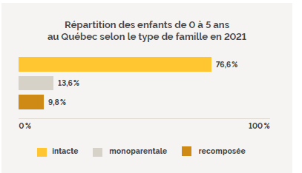
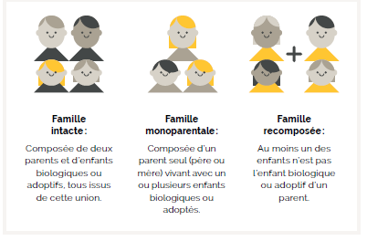
Type de familles
En 2021, la majorité (76,6 %) des enfants de 0 à 5 ans vivait dans une famille dite intacte.
Cette proportion n’a pas changé depuis 2016.
Note : Sont exclus les enfants vivant avec au moins un grand-parent et aucun parent. En ce qui concerne les parents qui sont séparés, la famille considérée comme monoparentale sera celle du parent chez qui les enfants vivent la plupart du temps ou celle où se trouvaient les enfants à une date butoir précise au moment du recensement.
Source : Statistique Canada, Recensement de 2021, données adaptées par l’Institut de la statistique du Québec.
14
Environnement familial

Slide 15
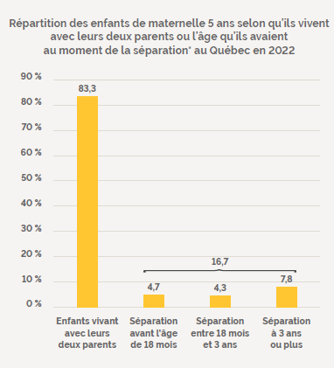
Séparation des parents
En 2022, 16,7 % des enfants fréquentant la maternelle 5 ans ne vivaient pas avec leurs deux parents.
* Les proportions d’enfants dont les parents sont séparés incluent des enfants dont l’un des parents est décédé.
Note : En raison de l’arrondissement des données, le total peut ne pas correspondre à la somme des parties ou à 100 %, selon la situation.
Source : Institut de la statistique du Québec, Enquête québécoise sur le parcours préscolaire des enfants de maternelle 2022.
15
Environnement familial

Slide 16
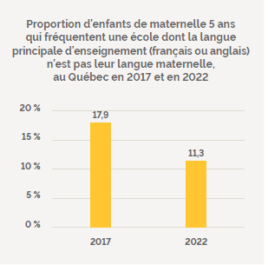
Langue d’enseignement autre que la langue maternelle
En 2022, 11,3 % des enfants de maternelle 5 ans fréquentaient une école où la langue d’enseignement n’était pas la même que leur langue maternelle, soit la première langue apprise et encore comprise.
Cette proportion est en baisse par rapport à 2017, où cette proportion était de 17,9 %.
Source : Institut de la statistique du Québec, Enquête québécoise sur le développement des enfants à la maternelle 2017, 2022.
16
Environnement familial

Slide 17
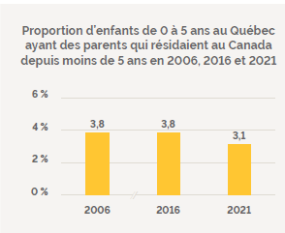
Parents résidant au Canada
depuis moins de 5 ans
En 2021, environ 15 600 tout-petits avaient au moins un parent qui résidait au Canada depuis moins de cinq ans.
Ce nombre représente 3,1 % des tout-petits.
À titre comparatif, cette proportion était
de 3,8 % en 2006 ainsi qu’en 2016.
Note : Les données de 2011 ne sont pas présentées, car les changements méthodologiques apportés en 2011 dans le programme de recensement limitent le potentiel de comparaison avec les années précédentes et subséquentes.
Source : Statistique Canada, Recensements 2006, 2016 et 2021, données adaptées par l’Institut de la statistique du Québec.
17
Environnement familial

Slide 18


Enfants immigrants et réfugiés
En 2021, il y avait environ :
8 425
enfants immigrants de 0 à 5 ans habitant au Québec. Ce nombre représentait 1,6 % des tout-petits du Québec.
Le nombre d’enfants immigrants de 0 à 5 ans a baissé de 31 % par rapport à 2016.
Parmi ces enfants immigrants, environ :
1 465
étaient des réfugiés.
Le nombre d’enfants réfugiés
a augmenté de 2,8 % par rapport
à 2016.
Source : STATISTIQUE CANADA. Recensements de 2021 et 2016, données adaptées par l’Institut de la statistique du Québec.
18
Environnement familial

Slide 19
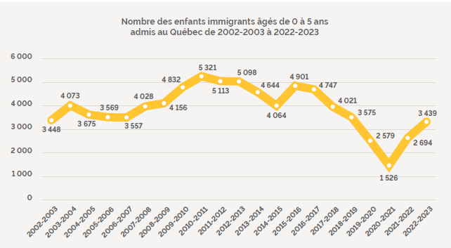
Évolution des enfants immigrants admis
En 2022-2023, près de 3 400 immigrants de 0 à 5 ans ont été admis au Québec.
Après une diminution de l’immigration en raison de la pandémie de COVID-19, le nombre d’enfants immigrants âgés de
0 à 5 ans admis dans la province est revenu au niveau prépandémique enregistré en 2018-2019.
Note : Les données de 2022-2023 sont provisoires.
Source : Statistique Canada, Estimations démographiques annuelles (février 2024), données adaptées par l’Institut de la statistique du Québec.
19
Environnement familial

Slide 20
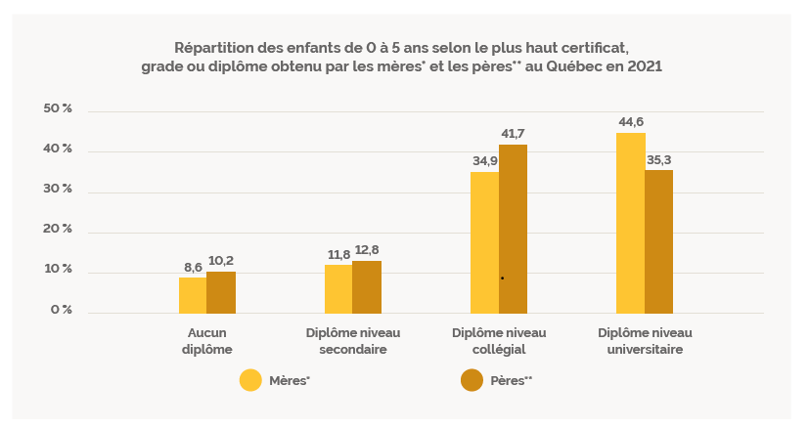
Scolarité des mères et des pères
En 2021, les mères étaient proportionnellement plus nombreuses que les pères à détenir un diplôme de niveau universitaire et moins nombreuses que ceux-ci à n’avoir obtenu aucun diplôme.
* La mère, le parent seul de genre féminin ou le parent 1 dans un couple de même genre (genre féminin). Les enfants ayant deux parents de même genre (genre masculin) et les enfants ayant un parent seul de genre masculin sont exclus.
** Le père, le parent seul de genre masculin ou le parent 1 dans un couple de même genre (genre masculin). Les enfants ayant deux parents de même genre (genre féminin) et les enfants ayant un parent seul de genre féminin sont exclus.
Source : Statistique Canada, Recensement de 2021, données adaptées par l’Institut de la statistique du Québec.
20
Environnement familial
Notes:
L’écart entre les mères et les pères détenant un diplôme de niveau universitaire s’est agrandi de 2006 à 2021, avec une différence de 3,4 points de pourcentage en 2006 et de 9,3 points de pourcentage en 2021.

Slide 21
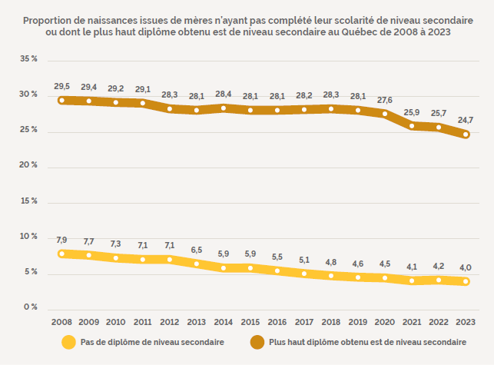
Scolarité des mères à la naissance
La proportion de bébés nés d’une mère qui n’a pas terminé ses études secondaires a diminué de 2008 à 2023, passant de 7,9 % à 4,0 %.
La proportion de bébés nés d’une mère dont le plus haut diplôme obtenu est de niveau secondaire a également diminué de 2008 à 2023, passant de 29,5 % à 24,7 %.
Note : Les données de 2023 sont provisoires.
Source : Institut de la statistique du Québec, Registre des événements démographiques.
21
Environnement familial

Slide 22
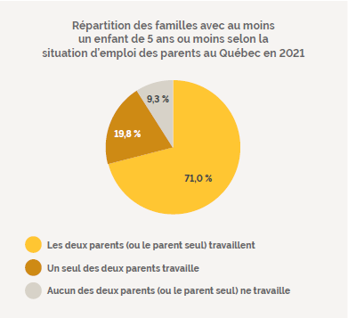
Situation d’emploi
La majorité des familles (71,0 %) avec au moins un tout-petit comptait deux parents (ou le parent seul) qui travaillaient
en 2021.
Source : Statistique Canada, Recensement 2021, données adaptées
par l’Institut de la statistique du Québec..
22
Environnement familial

Slide 23
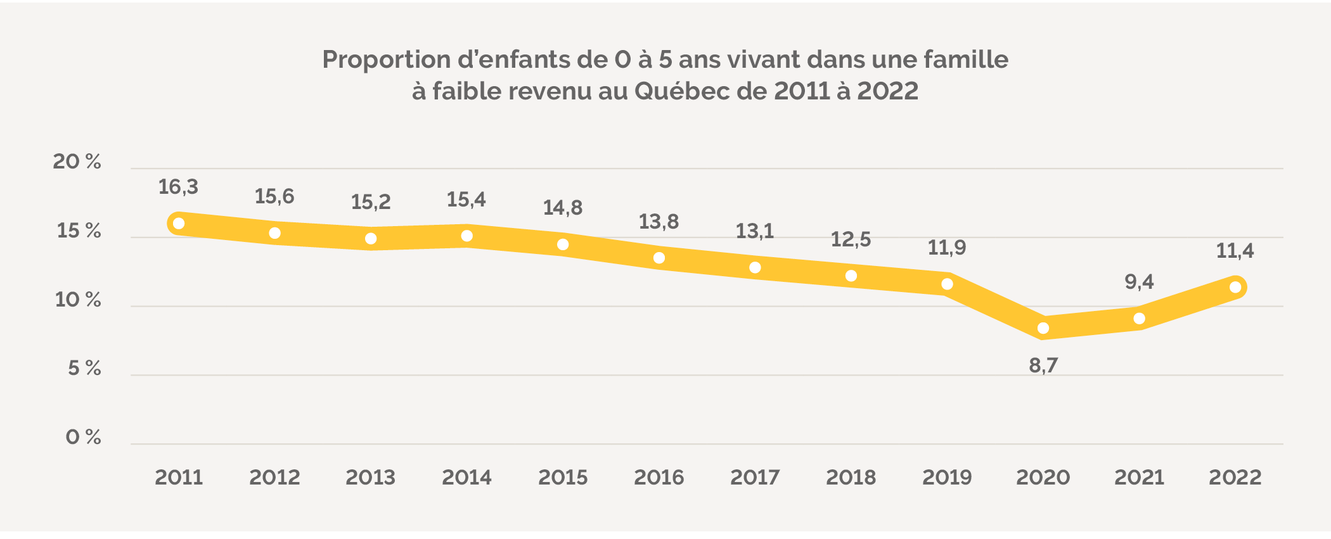
Faible revenu
La proportion d’enfants vivant dans une famille à faible revenu a diminué de 2011 à 2020, passant de 16,3 % à 8,7 %.
Cette proportion a ensuite connu une hausse de 2020 à 2022, atteignant une proportion de 11,4 % en 2022.
Les mesures d’aide financière temporaires versées aux familles pendant la pandémie, ont permis de compenser le contexte financier difficile en 2020 et en 2021.
Note : La façon d’estimer le taux de faible revenu a été modifiée; les familles dont aucun membre n’est un résident permanent
sont maintenant exclues. Les données pour toutes les années présentées ont été révisées afin d’en tenir compte.
Source : Statistique Canada, Fichier des familles T1, données adaptées par l’Institut de la statistique du Québec.
23
Environnement familial

Slide 24




Faible revenu selon les caractéristiques des familles
La proportion d’enfants de 0 à 5 ans vivant dans une famille à faible revenu varie selon certaines caractéristiques. Par exemple, selon le recensement de 2021, la proportion d’enfants de 0 à 5 ans vivant dans une famille à faible revenu est plus élevée parmi les enfants :
qui vivent dans une famille
monoparentale
(27,2 %)
que ceux qui vivent dans une famille
biparentale
(4,7 %)
dont les parents ou le parent monoparental résident au Canada depuis moins de 5 ans (23,1 %)
Que lorsque ce n’est pas cas
(7,3 %)
Note : La catégorie « lorsque ce n’est pas le cas » inclut les situations suivantes : un parent est né au Canada et un parent réside au Canada depuis moins de 5 ans ; les deux parents (ou le parent seul) sont nés au Canada ; les deux parents (ou le parent seul) résident au Canada depuis 5 ans ou plus; un parent est né au Canada et un parent réside au Canada depuis 5 ans ou plus. Ces données incluent les enfants de 0 à 5 ans vivant dans les réserves et ceux vivant hors des réserves
Source : Statistique Canada. Recensement de 2021, données adaptées par l’Institut de la statistique du Québec.
24
Environnement familial

Slide 25



Le coût de la vie
Hausse des prix
2019
Hausse des prix
2023
En 2019, l’augmentation annuelle moyenne des salaires était plus élevée que celle du prix des aliments et du logement.
Or, depuis 2021, l’augmentation annuelle des prix des aliments et du logement dépasse l’augmentation annuelle moyenne des salaires.
Cette situation perdurait en 2023.
3,0 %
8,3 %
Aliments
2,0 %
6,2 %
Logement
3,7 %
4,6 %
Salaires
Source : Institut de la statistique du Québec, Statistiques Canada.
25
Environnement familial

Slide 26
Besoins de base
Banque alimentaire
En 2022, environ le quart (25,4 %) des parents d’enfants de 0 à 5 ans considéraient qu’ils n’avaient pas les moyens de subvenir aux besoins de base de leur famille, soit l’alimentation, le logement et les vêtements.
En 2022, 5,7 % des parents d’enfants de 0 à 5 ans* déclaraient avoir utilisé les services d’une banque alimentaire dans les douze mois précédant l’enquête.
Note : Les parents qui avaient uniquement un ou des enfants de moins de 6 mois étaient exclus de l’enquête.
Source : Institut de la statistique du Québec, Enquête québécoise sur la parentalité 2022.
Note : Les parents qui avaient uniquement un ou des enfants de moins de 6 mois étaient exclus de l’enquête.
Source : Institut de la statistique du Québec, Enquête québécoise sur la parentalité 2022.
26
Environnement familial

Slide 27
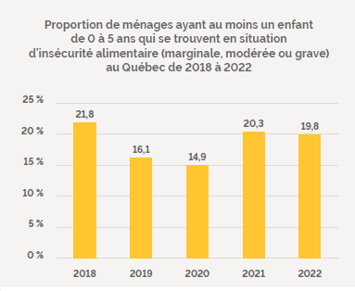
Insécurité alimentaire
En 2022, environ un cinquième (19,8 %) des ménages au Québec ayant au moins un enfant de 0 à 5 ans était en situation d’insécurité alimentaire marginale, modérée ou grave.
insécurité alimentaire marginale :
peur de manquer de nourriture en raison d’un manque de ressources financières
insécurité alimentaire modérée :
diminution de la quantité ou de la qualité des aliments consommés
insécurité alimentaire grave :
nécessité de devoir sauter des repas, de réduire son apport alimentaire
ou même de passer plusieurs jours sans manger
Note : Il n’y a pas de différence significative entre les différentes années. Il faut donc interpréter avec prudence l’évolution temporelle.
Source : Statistique Canada, Enquête canadienne sur le revenu, 2018 à 2022, fichier maître, données adaptées par l’Institut de la statistique du Québec.
27
Environnement familial

Slide 28
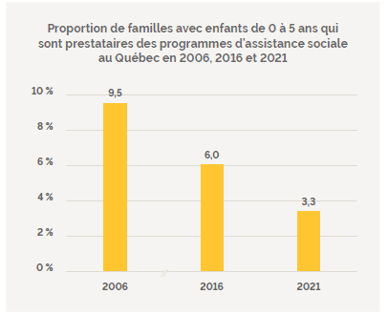
Programme d’assistance sociale
En 2021, 3,3 % des familles avec des enfants de 0 à 5 ans étaient prestataires des programmes d’assistance sociale.
De 2006 à 2021, on a observé une tendance à la baisse du recours à ces programmes.
Note : Il s’agit des familles avec enfants de moins de 6 ans prestataires des programmes d’assistance sociale, au moins une fois durant l’année. Les données de 2011 ne sont pas présentées, car les changements méthodologiques apportés en 2011 dans le programme de recensement limitent le potentiel de comparaison avec les années précédentes et subséquentes.
Source : Ministère de l’Emploi et de la Solidarité sociale (MESS), Direction de l’analyse et de l’information de gestion, 2024. Statistique Canada, Recensements de 2006, 2016 et 2021..Données adaptées par l’Institut de la statistique du Québec.
28
Environnement familial

Slide 29


Programme d’assistance sociale selon
les caractéristiques de la famille
Les familles monoparentales sont proportionnellement plus nombreuses que les familles biparentales à bénéficier des programmes d’assistance sociale.
En 2021, chez les familles avec enfants de 0 à 5 ans, on observait la répartition suivante des prestataires des programmes d’assistance sociale :
parmi les familles monoparentales
parmi les familles biparentales
16,4 %
1,0 %
Note : Il s’agit des familles avec enfants de moins de 6 ans prestataires des programmes d’assistance sociale, au moins une fois durant l’année.
Source : Ministère de l’Emploi et de la Solidarité sociale (MESS), Direction de l’analyse et de l’information de gestion, 2024, données adaptées par l’Institut de la statistique du Québec.
29
Environnement familial

Slide 30

Coût du panier à provisions nutritif
et économique (PPNE)
Selon Alima, le coût d’un panier alimentaire équilibré couvrant les besoins nutritionnels d’une famille avec deux jeunes enfants était
de 240 $ par semaine en juillet 2024 à Montréal. Ce coût était de 181 $ en octobre 2021, ce qui indique une augmentation de 32 % en moins de 3 ans pour les mêmes produits alimentaires.
Ce sont environ 3 090 $ supplémentaires à débourser par an.
181 $
240 $
par semaine
par semaine
Octobre
2021
Juillet
2024
3 090 $
supplémentaire
à débourser par an.
* 2 adultes et 2 enfants entre 4 et 8 ans et 1 et 3 ans
Source : Alima Centre de nutrition sociale périnatale, compilation spéciale.
30
Environnement familial

Slide 31
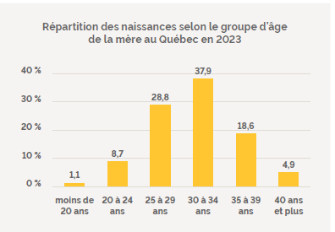
Âge de la mère à la naissance
Parmi les naissances au Québec en 2023, 1,1 % des nouveau‑nés avaient une mère âgée de moins de 20 ans.
La plus grande proportion des nouveau-nés (37,9 %) avait une mère âgée de 30
à 34 ans.
Note : Ces données sont provisoires.
Source : Institut de la statistique du Québec, Registre des événements démographiques.
31
Environnement familial

Slide 32
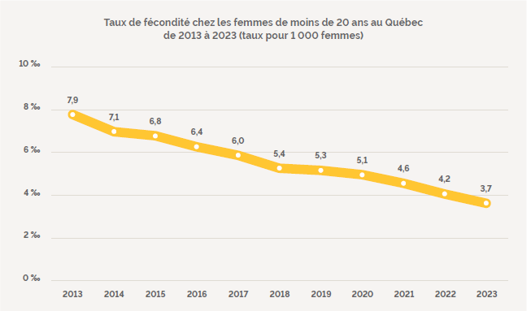
Naissance chez les mères de moins de 20 ans
En 2023, parmi les femmes de moins de 20 ans, moins de 4 femmes pour 1 000 ont donné naissance à un bébé (3,7 pour 1 000).
Il s’agit du plus faible taux de fécondité jamais enregistré au Québec dans ce groupe d’âge. En 2013, il était de 7,9 pour 1 000.
Note : Les données de 2023 sont provisoires.
Source : Institut de la statistique du Québec, Registre des événements démographiques.
32
Environnement familial

Slide 33
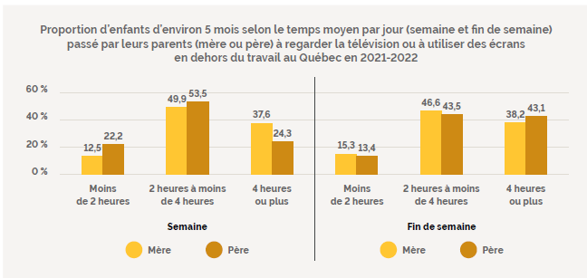
Temps d’écran des parents
En 2021-2022, les mères de la moitié des bébés d’environ 5 mois estimaient passer de 2 à 4 heures par jour à regarder des écrans en dehors du travail pendant la semaine (49,9 %) et la fin de semaine (46,6 %).
En comparaison, les pères de plus de la moitié de ces bébés (53,5 %) estimaient passer de 2 à 4 heures à regarder des écrans hors du travail pendant la semaine.
Notes : Par « écrans », l’ELDEQ 2 entend les différents appareils numériques utilisés par les parents tels que la télévision, les téléphones cellulaires, les tablettes, les ordinateurs et les consoles de jeux vidéo. « Mère » inclut la mère biologique ou autre figure maternelle vivant dans le ménage rencontré au moment de l’enquête. « Père » inclut le père biologique ou autre figure paternelle vivant dans le ménage rencontré au moment de l’enquête.
Source : Institut de la statistique du Québec, Étude longitudinale du développement des enfants du Québec, 2e édition, 2021-2022.
33
Environnement familial

Slide 34




Perception des parents face à leur utilisation des écrans
L’Enquête québécoise sur la parentalité 2022 révèle que parmi les parents d’au moins un enfant de 0 à 5 ans* :
51,3 %
32,9 %
trouvent qu’ils utilisent trop leur cellulaire lorsqu’ils passent du temps avec leur enfant
trouvent difficile de ne pas regarder leur cellulaire lorsqu’ils sont avec leur enfant
39,2 %
18,2 %
disent qu’il leur arrive de consulter leur téléphone alors qu’ils pourraient être en train de jouer ou d’interagir avec leur enfant
pensent à ce qu’ils pourraient faire sur leur cellulaire ou aux messages et aux notifications qu’ils pourraient recevoir lorsqu’ils sont avec leur tout-petit
Note : Les parents qui avaient uniquement un ou des enfants de moins de 6 mois étaient exclus de l’enquête.
Source : Institut de la statistique du Québec, Enquête québécoise sur la parentalité 2022, compilation spéciale.
34
Environnement familial

Slide 35
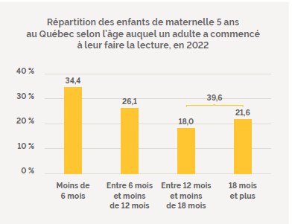
Lecture par le parent
En 2022, 34,4 % des enfants de maternelle 5 ans s’étaient fait lire un livre par un adulte avant l’âge de 6 mois.
En comparaison, 39,6 % d’entre eux avaient plus de 12 mois lorsqu’un adulte a commencé à leur faire la lecture.
Note : En raison de l’arrondissement des données, le total peut ne pas correspondre à la somme des parties ou à 100 %, selon la situation.
Source : Institut de la statistique du Québec, Enquête québécoise sur le parcours préscolaire des enfants de maternelle 2022.
35
Environnement familial

Slide 36




Stress parental
L’Enquête québécoise sur la parentalité 2022 révèle que parmi les parents ayant au moins un enfant de 0 à 5 ans, environ le quart (25,8 %) affichait un niveau de stress élevé.
Plus spécifiquement :
65,2 %
18,7 %
trouvent que prendre soin de leurs enfants leur demande parfois plus de temps et d’énergie qu’ils en ont à donner
ont de la difficulté à trouver un équilibre entre leurs différentes responsabilités en raison de leurs enfants
15,8 %
7,6 %
estiment que leurs enfants sont la principale source de stress dans leur vie
se sentent dépassés par la responsabilité
d’être parents
Note : Les parents qui avaient uniquement un ou des enfants de moins de 6 mois étaient exclus de l’enquête.
Source : Institut de la statistique du Québec, Enquête québécoise sur la parentalité 2022, compilation spéciale.
36
Environnement familial

Slide 37
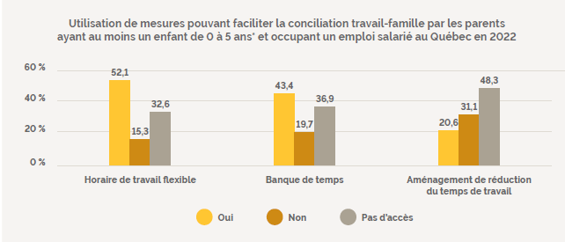
Conciliation travail-famille
En 2022, près d’un cinquième (19,1 %) des parents d’au moins un enfant de 0 à 5 ans* affirmait avoir un niveau de conflit travail-famille élevé.
Parmi les parents ayant un enfant de de 0 à 5 ans*:
la moitié a utilisé un horaire de travail flexible (52,1 %),
plus de 4 parents sur 10 ont utilisé une banque de temps (43,4 %)
2 parents sur 10 ont fait un aménagement de réduction du temps de travail (20,6 %).
Note : Les parents qui avaient uniquement un ou des enfants de moins de 6 mois étaient exclus de l’enquête.
Source : Institut de la statistique du Québec, Enquête québécoise sur la parentalité 2022, compilation spéciale.
37
Environnement familial

Slide 38
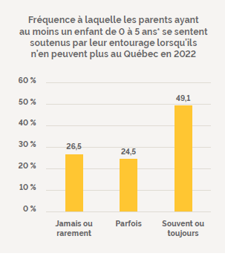
Soutien de l’entourage
En 2022, plus du quart (26,5 %) des parents d’au moins un enfant de 0 à 5 ans ne se sentait jamais ou rarement soutenu par son entourage quand il n’en pouvait plus.
Note : Les parents qui avaient uniquement un ou des enfants de moins de 6 mois étaient exclus de l’enquête.
Source : Institut de la statistique du Québec, Enquête québécoise sur la parentalité 2022, données adaptées par l’Observatoire des tout-petits, compilation spéciale.
38
Environnement familial

Slide 39
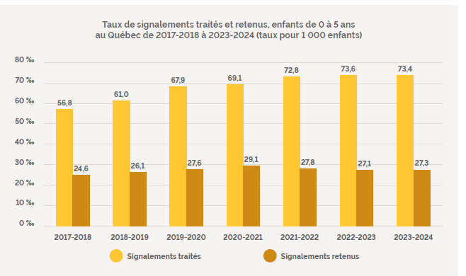
Signalements traités et retenus
En 2023-2024, le taux de signalements traités était de 73,4 pour 1 000 enfants. De ce nombre, 27,3 signalements pour 1 000 ont été retenus.
Le taux de signalements traités a augmenté de 29 % de 2017‑2018 à 2023-2024. Les signalements retenus ont aussi suivi une tendance à la hausse au cours de cette période, avec une augmentation de 11 %.
Note : Il s’agit des établissements du Québec excluant ceux du Nunavik. Année financière du 1er avril au 31 mars.
Sources : Tableau de bord – Bilan DPJ PROD – Power BI, MSSS : dernière mise à jour, 31 mars 2024 ; Institut de la statistique du Québec, estimations et projections de population : série produite en juillet 2023, révisée en novembre 2023.
39
Environnement familial

Slide 40
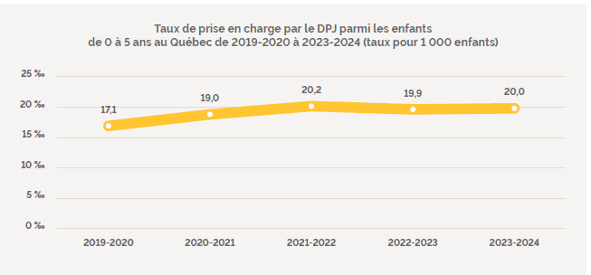
Prise en charge par la Direction de la protection de la jeunesse
En 2023-2024, 20,0 enfants de 0 à 5 ans pour 1 000 étaient pris en charge* par la DPJ, un taux plus élevé que celui noté en 2019-2020 (17,1 enfants pour 1 000).
Note : Il s’agit des établissements du Québec excluant ceux du Nunavik. Année financière du 1er avril au 31 mars. Ces données correspondent aux prises en charge actives, et non aux nouvelles prises en charge. En d’autres termes, il s’agit des enfants qui sont pris en charge à un moment ou à un autre dans l’année, et non des nouveaux enfants qui sont pris en charge chaque année. Un même enfant peut donc être comptabilisé plusieurs fois, d’année en année, si sa prise en charge s’étend sur une longue période. Ainsi, une augmentation dans le taux de prises en charge actives peut aussi bien refléter un allongement des prises en charge qu’une augmentation dans le taux de nouvelles prises en charge. À titre indicatif, au Québec en 2023, un taux de 1 pour 1 000 correspond à un peu plus de 500 enfants.
Sources : Tableau de bord – Bilan DPJ PROD – Power BI, MSSS : dernière mise à jour, 31 mars 2024 ; Institut de la statistique du Québec, estimations et projections de population : série produite en juillet 2023, révisée en novembre 2023.
*Enfants pris en charge : enfants pour qui la DPJ a statué, après avoir retenu un signalement et l’avoir évalué, que leur sécurité ou leur développement étaient compromis et qu’ils nécessitaient une prise en charge, que ce soit dans le cadre de mesures volontaires ou de mesures ordonnées par la Chambre de la jeunesse
40
Environnement familial

Slide 41






Diapo Titre de chapitre 3 sans le texte
ENVIRONNEMENT
PHYSIQUE

Slide 42




Les familles estiment que leur quartier est sécuritaire
En 2022, parmi les parents ayant au moins un enfant de 0 à 5 ans :
86,6 %
86,4 %
avaient une bonne perception de la sécurité de leur quartier ou de leur milieu de vie
avaient une bonne perception
de leur relation avec le voisinage
85,2 %
76,8 %
avaient une bonne perception de la facilité à se déplacer dans leur quartier (présence de trottoirs, accessibilité du transport en commun, etc.)
avaient une bonne perception
de leur milieu de vie en ce qui a trait aux bruits provenant du voisinage ou de l’extérieur
Note : Les parents qui avaient uniquement un ou des enfants de moins de 6 mois étaient exclus de l’enquête.
Source : Institut de la statistique du Québec, Enquête québécoise sur la parentalité 2022, compilation spéciale.
42
Environnement physique
Notes:
La perception de sécurité du quartier varie selon le niveau de revenu familial. En 2022, plus de 1 parent de tout-petits* sur 5 (21,1 %) ayant un faible revenu habitait dans un quartier ou un milieu de vie perçu comme peu sécuritaire. Cette proportion était de 8,9 % chez les parents ayant un revenu moyen-élevé ou élevé.
* Les parents qui avaient uniquement un ou des enfants de moins de 6 mois étaient exclus de l’enquête.

Slide 43


Fréquentation des organismes communautaires
En 2022, parmi les parents ayant au moins un enfant de 0 à 5 ans :
16,7 %
ont fréquenté un organisme communautaire Famille quelques fois dans l’année ou plus
36,2 %
ont fréquenté un centre de loisirs ou un centre communautaire quelques fois dans l’année ou plus
Note : Les parents qui avaient uniquement un ou des enfants de moins de 6 mois étaient exclus de l’enquête.
Source : Institut de la statistique du Québec, Enquête québécoise sur la parentalité 2022, compilation spéciale.
43
Environnement physique

Slide 44
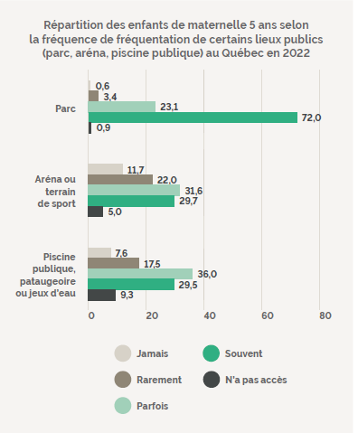
Fréquentation des lieux publics et espaces verts
En 2022, près des trois quarts (72,0 %) des enfants de maternelle 5 ans avaient souvent fréquenté les parcs dans les douze mois précédant l’enquête.
Cette proportion s’élevait à :
29,7 % pour les arénas ou les terrains de sport
29,5 % pour les piscines, les pataugeoires et les jeux d’eau publics.
Source : Institut de la statistique du Québec, Enquête québécoise sur le parcours préscolaire des enfants de maternelle 2022.
44
Environnement physique

Slide 45
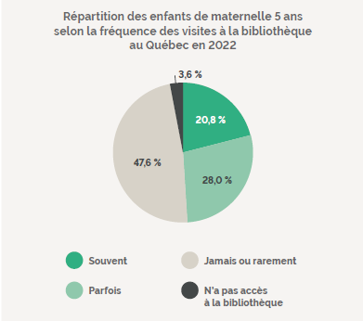
Fréquentation des bibliothèques
En 2022, près de la moitié (47,6 %) des enfants de maternelle 5 ans avaient rarement ou n’avaient jamais fréquenté une bibliothèque dans les douze mois précédant l’enquête.
De plus, 3,6 % des enfants de maternelle n’avaient pas accès ce type de service dans leur quartier ou leur municipalité.
Source : Institut de la statistique du Québec, Enquête québécoise sur le parcours préscolaire des enfants de maternelle 2022.
45
Environnement physique

Slide 46
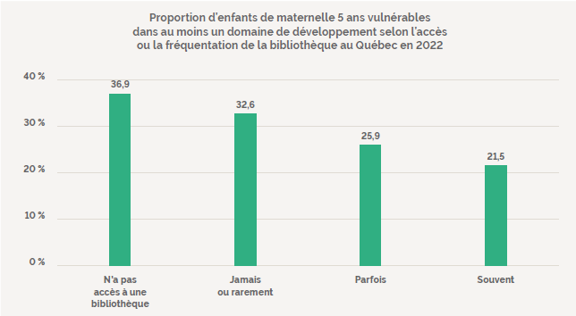
Effet de la fréquentation d’une bibliothèque
sur le développement
En 2022, parmi les enfants de maternelle qui n’ont jamais ou ont rarement fréquenté une bibliothèque dans les douze mois précédant l’enquête, près de 1 enfant sur 3 (32,6 %) était vulnérable dans au moins un domaine de développement.
En comparaison, parmi les enfants qui fréquentaient souvent la bibliothèque, c’est environ
1 enfant sur 5 (21,5 %) qui était vulnérable dans au moins un domaine de développement.
Source : Institut de la statistique du Québec, Enquête québécoise sur le parcours préscolaire des enfants de maternelle 2022, compilation spéciale.
46
Environnement physique

Slide 47
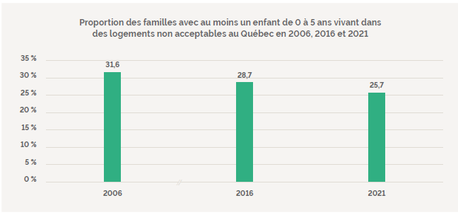

Logements non acceptables
En 2021, 1 famille sur 4 avec au moins un enfant de 0 à 5 ans (25, 7 %) vivait dans un logement non acceptable.
Cette proportion est en baisse depuis 2006, où elle était de 31,6 %.
Un logement non acceptable est un logement qui n’atteint pas au moins une de ces normes :
Abordabilité
Taille
Nécessité
de réparations majeures
Note : Il s’agit des familles de recensement dans les ménages privés propriétaires ou locataires, non agricoles et hors réserves, avec au moins un enfant de 0 à 5 ans. Les données de 2011 ne sont pas présentées, car les changements méthodologiques apportés en 2011 dans le programme de recensement limitent le potentiel de comparaison avec les années précédentes et subséquentes.
Source : Statistique Canada, Recensements de 2006, 2016 et 2021, données adaptées par l’Institut de la statistique du Québec.
47
Environnement physique
Notes:
Un logement non acceptable est un logement qui n’atteint pas au moins l’une des trois normes suivantes* :
Il est inabordable : Un logement est non abordable si le ménage consacre plus de 30 % de son revenu avant impôt aux frais de logement.
Il est de taille insuffisante : Un logement est de taille insuffisante s’il ne compte pas suffisamment de chambres pour répondre aux besoins du ménage étant donné sa taille et sa composition**.
Il nécessaire des réparations majeures : Il s’agit notamment de logements où la plomberie ou l’installation électrique est défectueuse, et de logements qui ont besoin de réparations structurelles aux murs, sols ou plafonds.
* Selon la Société canadienne d’hypothèques et de logement.** D’après les prescriptions de la Norme nationale d’occupation (NNO).

Slide 48




Logements non acceptables selon les caractéristiques des familles
La proportion des familles avec au moins un enfant de 0 à 5 ans vivant dans un logement non acceptable varie selon certaines caractéristiques. Par exemple, en 2021, cette proportion était plus élevée parmi :
les familles
monoparentales
(46,6 %)
les familles
biparentales
(22,0 %)
que
les familles dont au moins un membre est immigrant
(38,3 %)
que
les familles dont aucun membre n’est immigrant
(20,2 %)
Note : Il s’agit des familles de recensement dans les ménages privés propriétaires ou locataires, non agricoles et hors réserves, avec au moins un enfant de 0 à 5 ans.
Source : Statistique Canada, Recensement 2021, données adaptées par l’Institut de la statistique du Québec.
48
Environnement physique

Slide 49



Logements avec au moins une forme de nuisance
En 2022, au Québec, plus de 1 enfant de maternelle sur 10 (10,6 %) vivait dans un logement où on retrouvait au moins une forme de nuisance, comme de la moisissure, des odeurs ou des problèmes d’insectes ou de rongeurs dans les douze mois précédant l’enquête.
Proportionnellement, certains groupes d’enfants de maternelle sont plus nombreux à vivre dans un logement avec au moins une forme de nuisance :
qui sont
nés à l’extérieur
du Canada
(20,4 %)
qui vivent
dans un ménage
à faible revenu
(17,8 %)
qui ont au moins un trouble du développement ou un problème de santé détecté
(13,6 %)
Source : Institut de la statistique du Québec, Enquête québécoise sur le parcours préscolaire des enfants de maternelle 2022, 2023.
49
Environnement physique

Slide 50

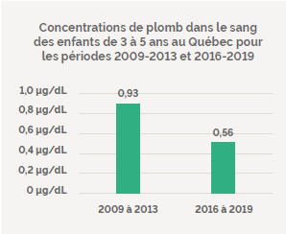
Plomb
Les concentrations de plomb dans le sang des enfants de 3 à 5 ans au Québec ont diminué de 40 % entre les périodes 2009-2013 et 2016-2019.
Elles sont passées de 0,93 à 0,56 μg/dL.
Présence de plomb dans les services de garde éducatifs à l’enfance
En date du 15 décembre 2023,
16 %
des services de garde
de garde éducatifs (CPE, garderies subventionnées et non subventionnées) visités présentaient des concentrations de plomb dans l’eau qui dépassaient la norme pour l’eau potable.
Note : Les données de 2009-2011 ont été combinées à celles de 2012-2013, et celles de 2016-2017 ont été combinées à celles de 2018-2019 pour augmenter la taille de l’échantillon nécessaire aux analyses statistiques. Les concentrations sont présentées sous forme de moyenne géométrique.
Source : Santé Canada, Enquête canadienne sur les mesures de la santé, 2024, compilation spéciale.
Source : Vérificateur général du Québec. 2024.
50
Environnement physique

Slide 51

Il est possible d’agir
Il existe des projets, des mesures et des politiques publiques prometteuses, documentées ou évaluées. Voici des orientations pour initier des actions visant l’amélioration des environnements physiques.
Poursuivre la création de logements sociaux et abordables
Revitaliser des logements sociaux existants
Faciliter l’accès aux parcs et aux espaces de jeux extérieurs
Favoriser l’accès des tout-petits et de leurs familles aux bibliothèques
51
Environnement physique

Slide 52






SERVICE DE GARDE ÉDUCATIFS À L’ENFANCE

Slide 53
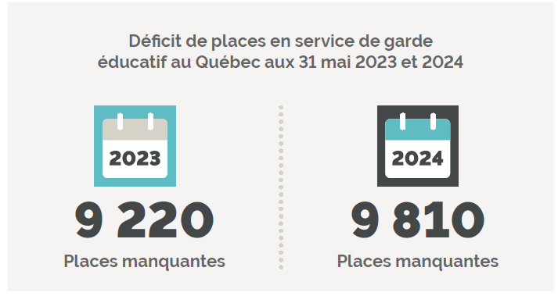
Déficit de places en services de garde éducatifs
Au 31 mai 2024, le déficit de places en services de garde éducatifs s’élevait à 9 810. En 2023, ce nombre était de 9 220. On constate donc une augmentation de 6,4 % entre les deux années.
Il y a un déficit lorsque le nombre de places offertes est plus petit que la somme des enfants qui attendent une place (inscrits au guichet unique La Place 0-5) et de ceux qui occupent déjà une place.
Source : Ministère de la Famille, modèle d’estimation de l’offre et de la demande en services de garde éducatifs à l’enfance.
53
Services de garde éducatifs

Slide 54

Enfants en attente d’une place
En ce qui concerne l’ensemble des enfants en attente d’une place en service de garde (inscrits au guichet unique La Place 0-5), on compte 34 055 enfants dont l’accès à une place en service de garde était souhaité
avant le 31 mai 2024.
Gouvernement du Québec. Tableau de bord, Développement du réseau des services de garde éducatifs à l’enfance – Données au 31 août 2024, 2024.
54
Services de garde éducatifs

Slide 55
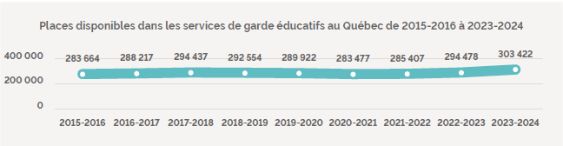
Places disponibles en services de garde éducatifs
En 2023-2024, il y avait 303 422 places en service de garde. Au cours des huit dernières années, le nombre de places a fluctué de 283 000 à 294 000, pour ensuite augmenter de 3,0 % de 2022-2023 à 2023-2024.
Note : Données au 31 mars de chaque année.
Source : Ministère de la Famille, Sommaire des créations nettes : 31 mars 1999 à ce jour.
55
Services de garde éducatifs

Slide 56
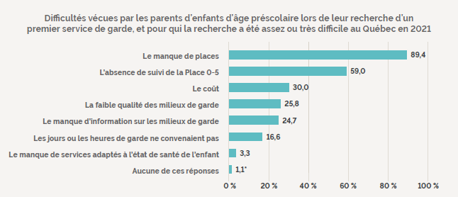
Difficultés rencontrées lors de la recherche d’une place
Parmi les enfants d’âge préscolaire dont les parents ont cherché un premier service de garde, les parents de 47,4 % d’entre eux ont trouvé la recherche assez ou très difficile.
Le manque de places a été la difficulté la plus souvent mentionnée (89,4 %), suivie par l’absence de suivi de la Place 0-5 (59,0 %) et le coût (30,0 %).
* Coefficient de variation compris entre 15 % et 25 % ; interpréter avec prudence.
Note : Le total n’est pas égal à 100 %, car les parents pouvaient choisir plus d’une difficulté.
Source : Institut de la statistique du Québec, Enquête québécoise sur l’accessibilité et l’utilisation des services de garde 2021.
56
Services de garde éducatifs

Slide 57
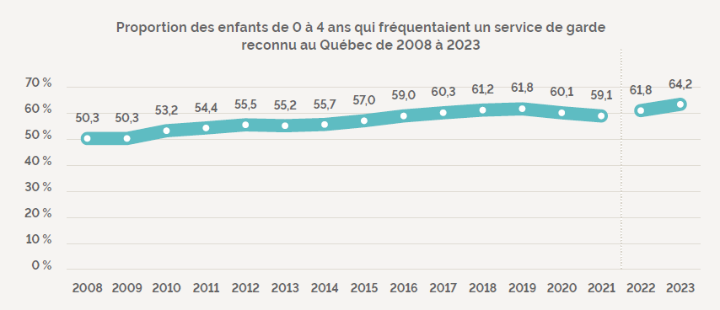
Enfants qui fréquentaient un service de garde reconnu
En 2023, 64,2 % des enfants de moins de 5 ans fréquentaient un service de garde reconnu (centre de la petite enfance, garderie subventionnée, garderies non subventionnées, service de garde en milieu familial reconnu). Cette proportion représente une augmentation de 2,4 points de pourcentage par rapport à l’année 2022.
Note : Les données de 2008 à 2021 ne sont pas comparables à celles de 2022 à 2023. Ces dernières excluent les services de garde éducatifs à l’enfance autochtones sous entente de délégation de pouvoir. Les données de 2008 à 2021 incluent uniquement les enfants dont les services de garde éducatifs à l’enfance ont remis leur rapport d’activités au ministère de la Famille. Elles tiennent compte de l’âge des enfants au 30 septembre de l’année précédente et sont compilées pour une semaine de référence spécifique au mois de mars qui varie d’année en année.
Sources : [2008-2021] Ministère de la Famille, Situation des centres de la petite enfance, des garderies et de la garde en milieu familial au Québec, 2008 à 2021, Statistique Canada, Estimations de la population (février 2024), estimation de la population québécoise des moins de 5 ans au 1er juillet de l’année mentionnée, données adaptées par l’Institut de la statistique du Québec. Compilation : Observatoire des tout-petits. [2022-2023] Ministère de la Famille, modèle d’estimation de l’offre et de la demande de places en services de garde éducatifs à l’enfance, données au 31 mai de l’année mentionnée. Institut de la statistique du Québec, projections démographiques au 1er juillet de l’année mentionnée.
57
Services de garde éducatifs

Slide 58
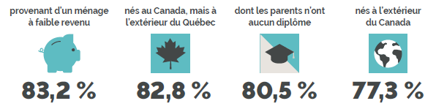
Enfants qui fréquentent un service de garde selon
les caractéristiques de la famille
En 2022, parmi les enfants de maternelle 5 ans au Québec, 92,8 % ont fréquenté un service de garde éducatif pendant au moins trois mois avant l’entrée à la maternelle 4 ans ou 5 ans.
Cette proportion était plus basse chez les enfants :
Source : Institut de la statistique du Québec, Enquête québécoise sur le parcours préscolaire des enfants de maternelle 2022.
58
Services de garde éducatifs

Slide 59
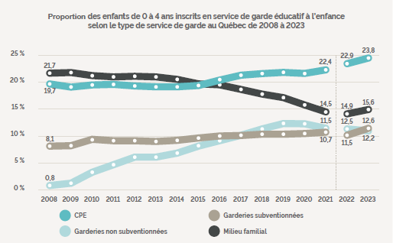
Type de milieu de garde fréquenté
Le type de milieu de garde fréquenté a évolué au cours des dernières années. La proportion d’enfants fréquentant un CPE ou une garderie subventionnée a connu une légère augmentation de 2008 à 2021, ainsi que de 2022 à 2023.
La proportion d’enfants fréquentant une garderie non subventionnée a généralement augmenté de 2008 à 2021, passant de 0,8 % à 11,5 %. Elle est par la suite restée relativement stable autour de 12 % en 2022 et en 2023.
Enfin, la proportion d’enfants fréquentant un service de garde en milieu familial reconnu a diminué de 2008 à 2021, passant de 21,7 % à 14,5 %. Elle est par la suite restée relativement stable autour de 15 % en 2022 et en 2023.
Note : Les données de 2008 à 2021 ne sont pas comparables à celles de 2022 à 2023. Ces dernières excluent les services de garde éducatifs à l’enfance autochtones sous entente de délégation de pouvoir. Les données de 2008 à 2021 incluent uniquement les enfants dont les services de garde éducatifs à l’enfance ont remis leur rapport d’activités au ministère de la Famille. Elles tiennent compte de l’âge des enfants au 30 septembre de l’année précédente et sont compilées pour une semaine de référence spécifique au mois de mars qui varie d’année en année.
Sources : [2008-2021] Ministère de la Famille, Situation des centres de la petite enfance, des garderies et de la garde en milieu familial au Québec, 2008 à 2021, Statistique Canada, Estimations de la population (février 2024), estimation de la population québécoise des moins de 5 ans au 1er juillet de l’année mentionnée, données adaptées par l’Institut de la statistique du Québec. Compilation : Observatoire des tout-petits. [2022-2023] Ministère de la Famille, modèle d’estimation de l’offre et de la demande de places en services de garde éducatifs à l’enfance, données au 31 mai de l’année mentionnée. Institut de la statistique du Québec, projections démographiques au 1er juillet de l’année mentionnée.
59
Services de garde éducatifs

Slide 60
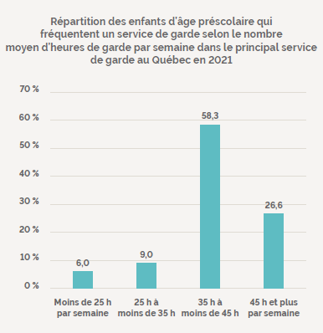
Nombre d’heures de fréquentation
En 2021, plus de la moitié (58,3 %) des enfants d’âge préscolaire qui fréquentaient un service de garde y avait passé, en moyenne,
de 35 à 45 heures par semaine avant son entrée à l’école.
Par ailleurs, plus du quart (26,6 %) des enfants d’âge préscolaire y avait passé 45 heures ou plus par semaine.
Source : Institut de la statistique du Québec, Enquête québécoise sur l’accessibilité et l’utilisation des services de garde 2021.
60
Services de garde éducatifs

Slide 61
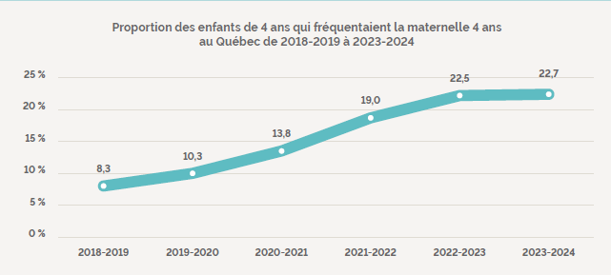
Maternelle 4 ans
En 2023-2024, 22,7 % des enfants de 4 ans fréquentaient la maternelle 4 ans (20 182 enfants).
  419 (0,5 %) fréquentaient la maternelle 4 ans à mi-temps
  19 763 (22,3 %) à temps plein
Note : Les données de l’année scolaire 2023-2024 sont provisoires. Ces données ne comptabilisent pas les élèves en animation
Passe-Partout et au préscolaire multiâge.
Sources : MEQ, SNI, DGVI, DIS, Entrepôt de données ministériel, système Charlemagne, données au 26 janvier 2024. Statistique Canada, Estimations de la population (février 2024), données adaptées par l’Institut de la statistique du Québec. Compilation : Observatoire des tout-petits.
61
Services de garde éducatifs

Slide 62
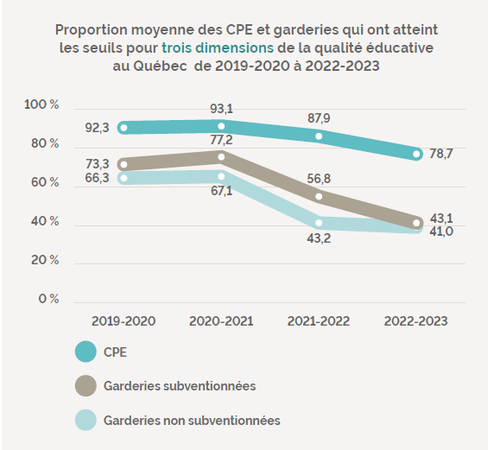
Qualité éducative
En 2022-2023
Près de 8 CPE sur 10 avaient atteint les seuils minimaux.
Parmi les garderies (subventionnées ou non), un peu plus de 4 garderies sur 10 ont atteint les seuils.
Les CPE demeurent les milieux de garde où la qualité éducative est la plus présente.
Les services de garde en milieu familial ne font pas l’objet d’une évaluation par le ministère de la Famille.
Note : Ces données sont préliminaires et ne couvrent pas l’ensemble des services de garde éducatifs à l’enfance ni tous les groupes d’âge des enfants. Elles concernent la mise en oeuvre de la Mesure d’évaluation et d’amélioration de la qualité éducative des CPE et des garderies pour les groupes d’enfants de 3 à 5 ans. En plus des trois dimensions de la qualité qui sont comptabilisées dans les données en raison de la présence d’un seuil de réussite, l’évaluation par le ministère de la Famille porte également sur (1) la qualité des interactions entre le personnel du SGÉE et les parents et sur (2) la qualité structurelle (pratiques de gestion, expérience, formation, etc.). Ces deux dernières dimensions n’ont pas de seuil de réussite et ne sont donc pas présentées dans le graphique.
Source : Vérificateur général du Québec, d’après des données du ministère de la Famille.
62
Services de garde éducatifs

Slide 63
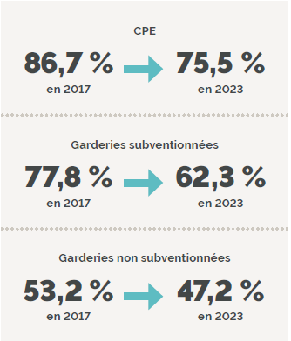
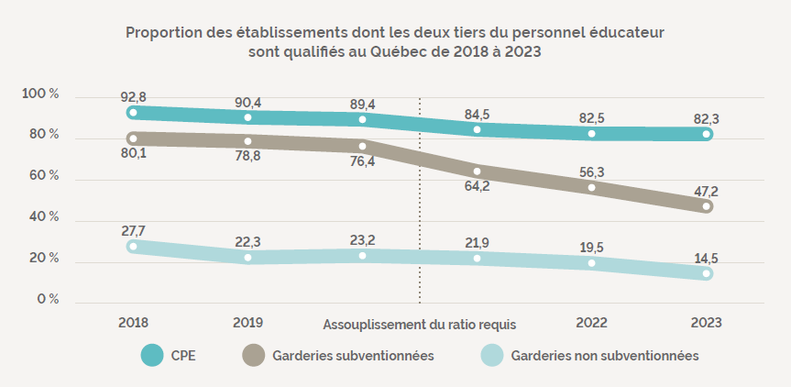
Personnel qualifié
Ratio de personnel qualifié
La proportion du personnel éducateur considéré
comme étant qualifié a diminué de 2017 à 2023
dans les services de garde éducatifs évalués,
passant de :
En 2023 :
  82,3 % des CPE présentaient un ratio d’au moins deux tiers du personnel éducateur qualifié.
  47,2 % des garderies subventionnées avaient ce ratio
  14,5 % des garderies non subventionnées avaient ce ratio
Source : Ministère de la Famille, Situation des centres de la petite enfance, des garderies et de la garde en milieu familial au Québec, 2013 à 2023.
Source : Source : Vérificateur général du Québec, Qualité des services de garde éducatifs à l’enfance, 2024.
63
Services de garde éducatifs

Slide 64

Il est possible d’agir
Il existe des projets, des mesures et des politiques publiques prometteuses, documentées ou évaluées. Voici des orientations pour initier des actions visant l’amélioration des services de garde éducatifs à l’enfance.
Réduire les inégalités d’accès aux services de garde éducatifs
Mettre en place des actions concrètes pour améliorer la qualité des services de garde éducatifs
Bonifier les pratiques d’inclusion
Soutenir la mobilisation et le travail intersectoriel
Soutenir les approches pédagogiques émergentes comme les initiatives qui encouragent les apprentissages en interaction avec la nature
64
Services de garde éducatifs à l’enfance

Slide 65
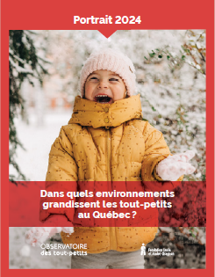

À consulter
Le Sommaire
qui présente les faits saillants
Le Portrait complet
Dossier complet au tout-petits.org/portrait2024
65

